Slide 1
Учебный курс
Editor
Упражнениe
Выталкивающая сила. Часть 9

Slide 2
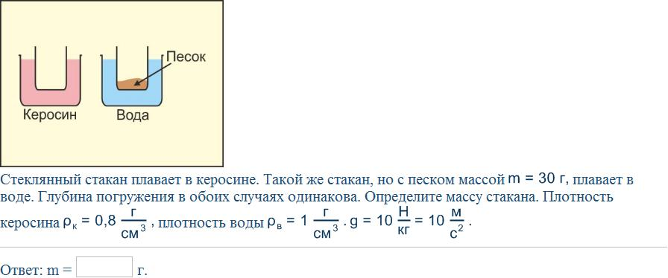

Slide 3
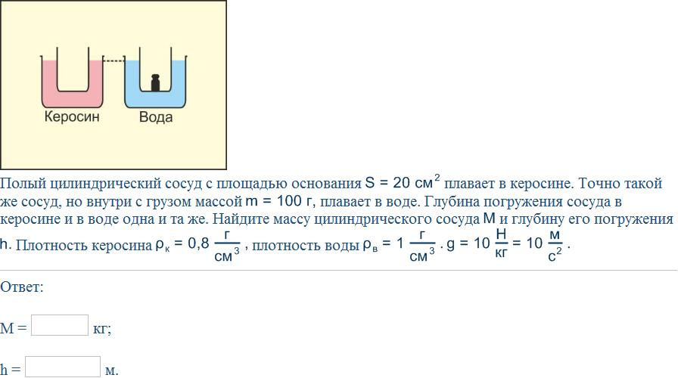

Slide 4
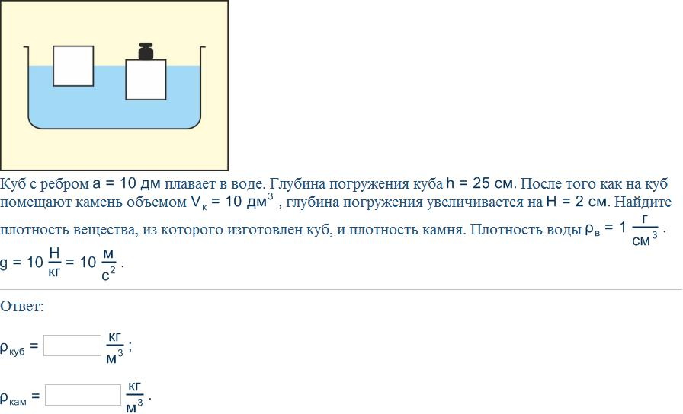

Slide 5


Slide 6
